Slide 1
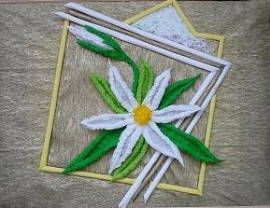
Лилия
Техника гофротрубочек

Slide 2
Цель занятия:
Создание условий для формирования профессиональных компетенций для выполнения цветка у участников мастер-класса.

Slide 3
Задачи:
Расширить знания, кругозор участников при выполнении цветка в технике гофротрубочек.
Развить основные умения при выполнении цветка, творческого потенциала участников в нестандартной ситуации.
Способствовать осознанию ценности творческой работы, воспитанию эстетического вкуса и чувства гармонии у участников мастер-классов.

Slide 4
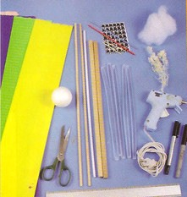
Материалы для работы
Креповая бумага
Спицы, карандаши
Клей-карандаш
Клей ПВА
Линейка
Резинка
Ножницы

Slide 5
Алгоритм выполнения цветка Лилии в технике гофротрубочки

Slide 6
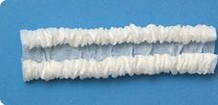

1. Чтобы сделать лилию, скрути три двойных трубочки из полос 12×25 см на спицах 4,5 мм. Разрежь каждую пополам. Растяни до 7 см. Немного разверни от центра.
2. Расплющи концы справа вертикально, а слева — горизонтально.

Slide 7
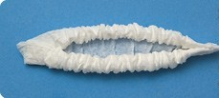
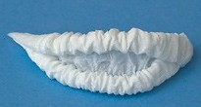
3. Склей правые концы, а левые склеивай, наложив друг на друга.
4. Изогни лепесток, накрутив его на палец. Подрежь кончик, сделав его заострённым. Сделай 6 лепестков.

Slide 8
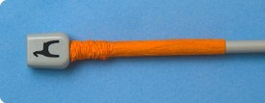

5. Для тычинок возьми полоски 3,5×9 см. Накрути одинарную трубочку на спицу 4,5 см. Сожми небольшой участок.
6. Сними трубочку и закрути в жгутик оставшуюся, несжатую часть. Сделай несколько тычинок.

Slide 9
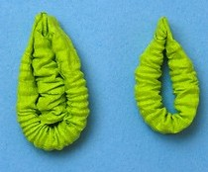
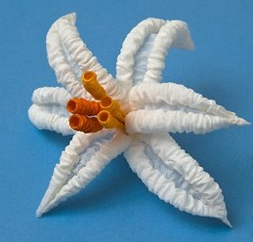
7. Сделай листочки из тонких одинарных трубочек.
8. Склей пучок тычинок, приклей вокруг него три лепестка, а затем ещё три. Снаружи лепестки можно обклеить тонкой полоской гофрированной бумаги. Получился цветок.

Slide 10
Варианты выполненных работ в технике гофротрубочки

Slide 11
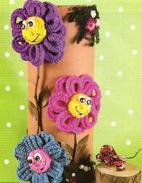
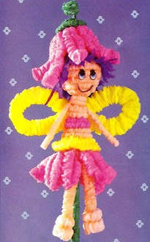
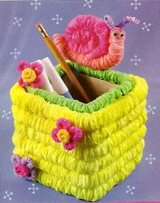

Slide 12
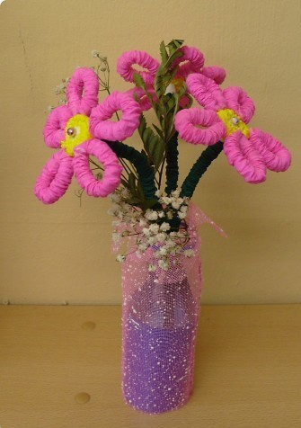
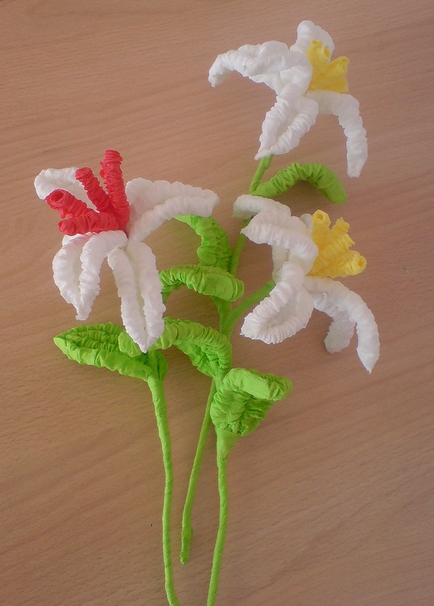

Slide 13
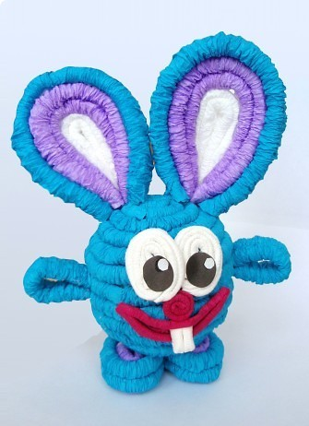
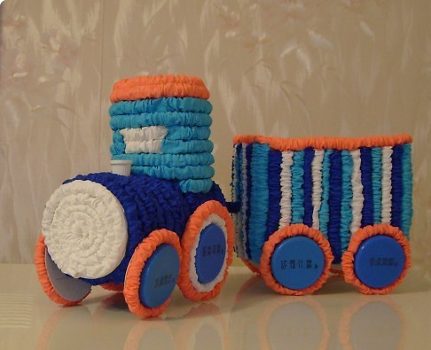

Slide 14
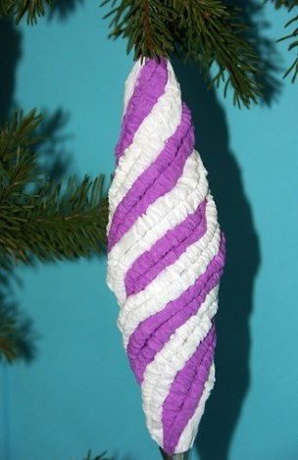
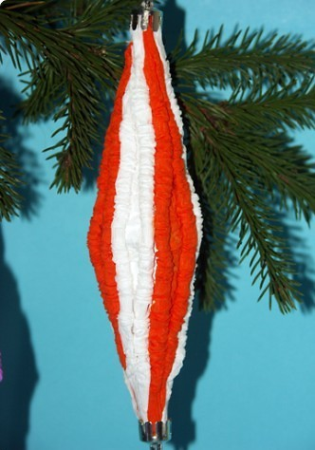

Slide 15
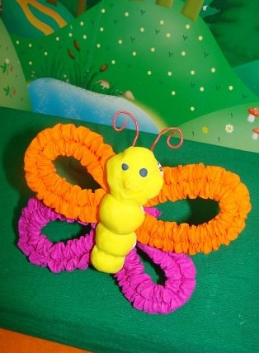
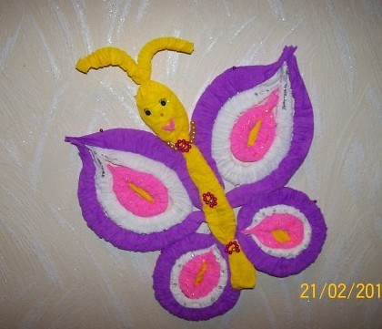

Slide 16
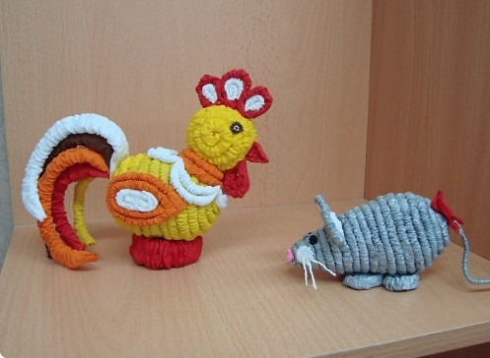
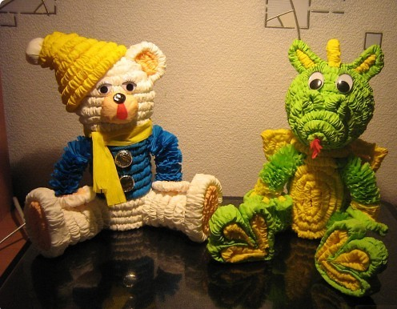

Slide 17
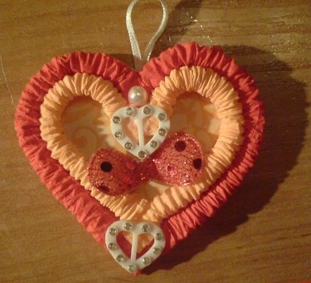
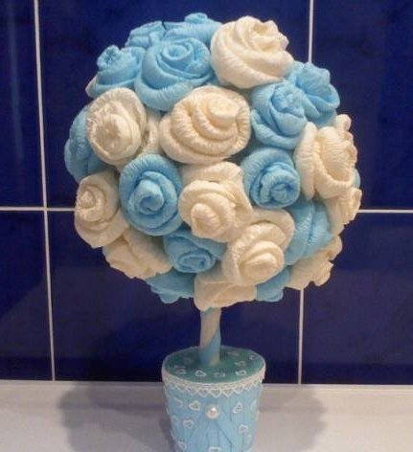

Slide 18
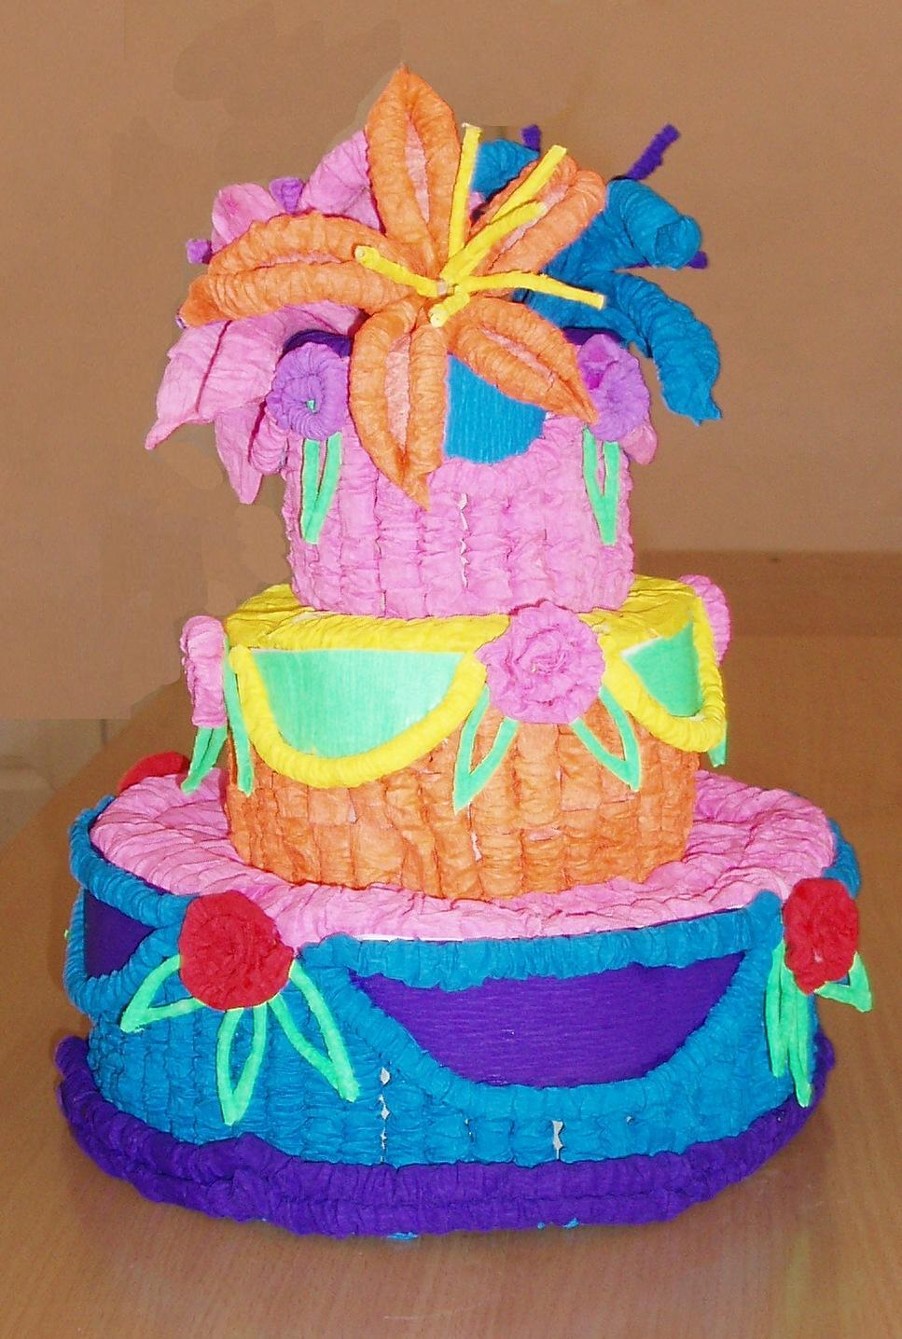
Рукам работа, сердцу радость

